Slide 1
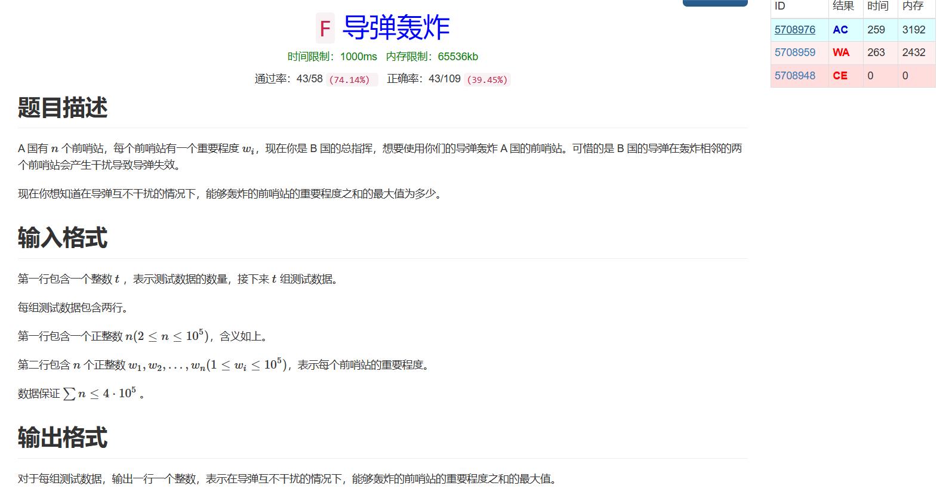
C3 第三次练习： F题

Slide 2
问题分析
题意：F题是一道经典的动态规划题目——小偷问题，基本描述就是在目标数组中不能选取相邻两项，能得到的结果最大值（或其他变种）。所以我们解题依旧遵循动态规划的基本思路。
解题思路： 定义子问题
写出子问题的递推关系
确定 DP 数组的计算顺序
空间优化（可选）

Slide 3
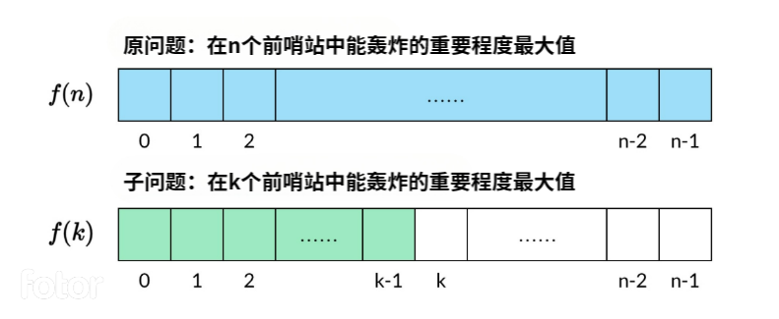
步骤一. 定义子问题
思考：什么是子问题？
子问题是和原问题相似，但规模较小的问题。例如这道问题，原问题是 “从全部前哨站中，能够轰炸的前哨站的重要程度之和的最大值为多少。”，将问题的规模缩小，子问题就是 “从 k 个前哨站中，能轰炸的前哨站的重要程度之和的最大值为多少”，用 f(k) 表示。
可以看到，子问题是参数化的，我们定义的子问题中有参数 k。假设一共有 n 个房子的话，就一共有 n 个子问题。动态规划实际上就是通过求这一堆子问题的解，来求出原问题的解。

Slide 4
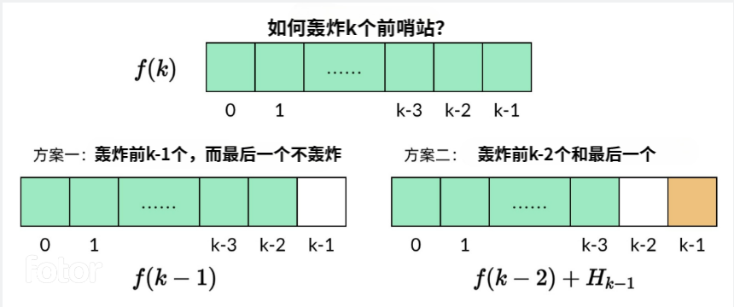
步骤二. 写出子问题的递推关系
假设一共有 n 个前哨站，每个前哨站重要程度分别是 H0,H1,…,Hn−1 ，子问题 f(k) 表示从前 k个前哨站（即 H0,H1,…,Hk−1）中能轰炸的最大重要程度。那么，偷轰炸k 个前哨站有两种方法：
k 个房子中最后一个房子是 Hk−1。如果不偷这个房子，那么问题就变成在前 k−1个房子中偷到最大的金额，也就是子问题 f(k−1) 。如果偷这个房子，那么前一个房子 Hk−2显然不能偷，其他房子不受影响。那么问题就变成在前 k−2个房子中偷到的最大的金额。两种情况中，选择金额较大的一种结果。f(k)=max{f(k−1),Hk−1​ +f(k−2)}
当 k=0 时，没有房子，所以 f(0)=0。
当 k=1时，只有一个房子，偷这个房子即可，所以 f(1)=H0。

Slide 5
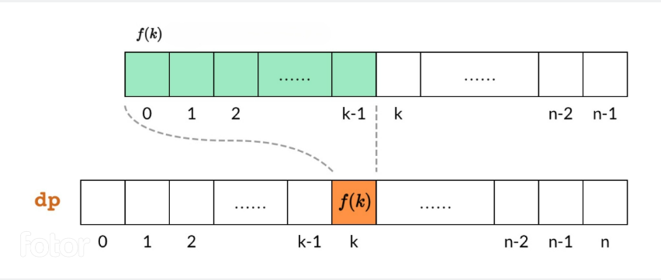
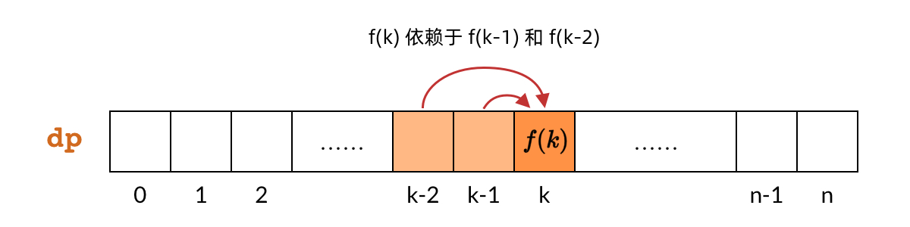
步骤三. 确定DP数组的计算顺序
这里选择自底向上的计算方法
我们分析子问题的依赖关系，发现每个 f(k) 依赖 f(k−1) 和 f(k−2) 。也就是说，dp[k] 依赖 dp[k-1] 和 dp[k-2]，如图所示。那么，既然 DP 数组中的依赖关系都是向右指的，DP 数组的计算顺序就是从左向右。这样我们可以保证，计算一个子问题的时候，它所依赖的那些子问题已经计算出来了。

Slide 6
步骤四. 空间优化
空间优化的基本原理是，很多时候我们并不需要始终持有全部的 DP 数组。对于小偷问题，我们发现，最后一步计算 f(n) 的时候，实际上只用到了 f(n−1) 和 f(n−2) 的结果。n−3之前的子问题，实际上早就已经用不到了。那么，我们可以只用两个变量保存两个子问题的结果，就可以依次计算出所有的子问题。下面的动图比较了空间优化前和优化后的对比关系：

Slide 7
C3 第三次练习： F题
复杂度分析
时间复杂度：作为动态规划的经典题目，本方案的时间复杂度也和大多数动态规划题目一样，只需要从左向右将整个数组遍历一遍，即可得到最终结果，所以复杂度为O(n)
空间复杂度：不进行空间优化的话，可以用DP数组存储每个f值，最后空间复杂度为O(n)，而如果使用空间优化，可以只存储f(n-1)和f(n-2)，空间复杂度为O(1)
注意！虽然本题每个w看起来只有10^5，但最后合起来是有可能超int范围的，需要使用long long类型

Slide 8
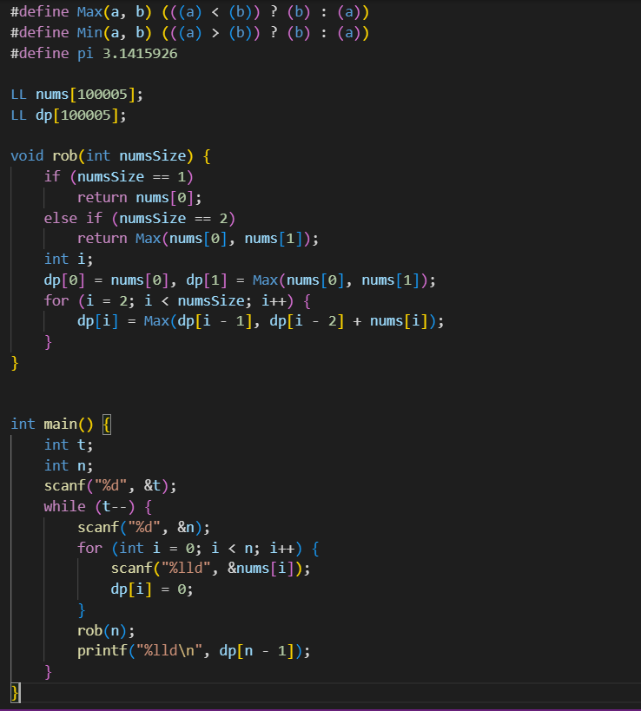
C3 第三次练习： F题
源代码

Slide 9
源代码
#include <stdio.h>
#include <stdlib.h>
#include <math.h>
#include <ctype.h>
#include <string.h>
#define inf 2147483647
#define LL long long
#define Max(a, b) (((a) < (b)) ? (b) : (a))
#define Min(a, b) (((a) > (b)) ? (b) : (a))
#define pi 3.1415926
LL nums[100005];
LL dp[100005];
int main() {
int t;
int n;
scanf("%d", &t);
while (t--) {
scanf("%d", &n);
for (int i = 0; i < n; i++) {
scanf("%lld", &nums[i]);
dp[i] = 0;
}
rob(n);
printf("%lld\n", dp[n - 1]);
}
}
void rob(int numsSize) {
if (numsSize == 1)
return nums[0];
else if (numsSize == 2)
return Max(nums[0], nums[1]);
int i;
dp[0] = nums[0], dp[1] = Max(nums[0], nums[1]);
for (i = 2; i < numsSize; i++) {
dp[i] = Max(dp[i - 1], dp[i - 2] + nums[i]);
}
}

Slide 10
C3 第三次练习： F题
谢谢观看

